Slide 1

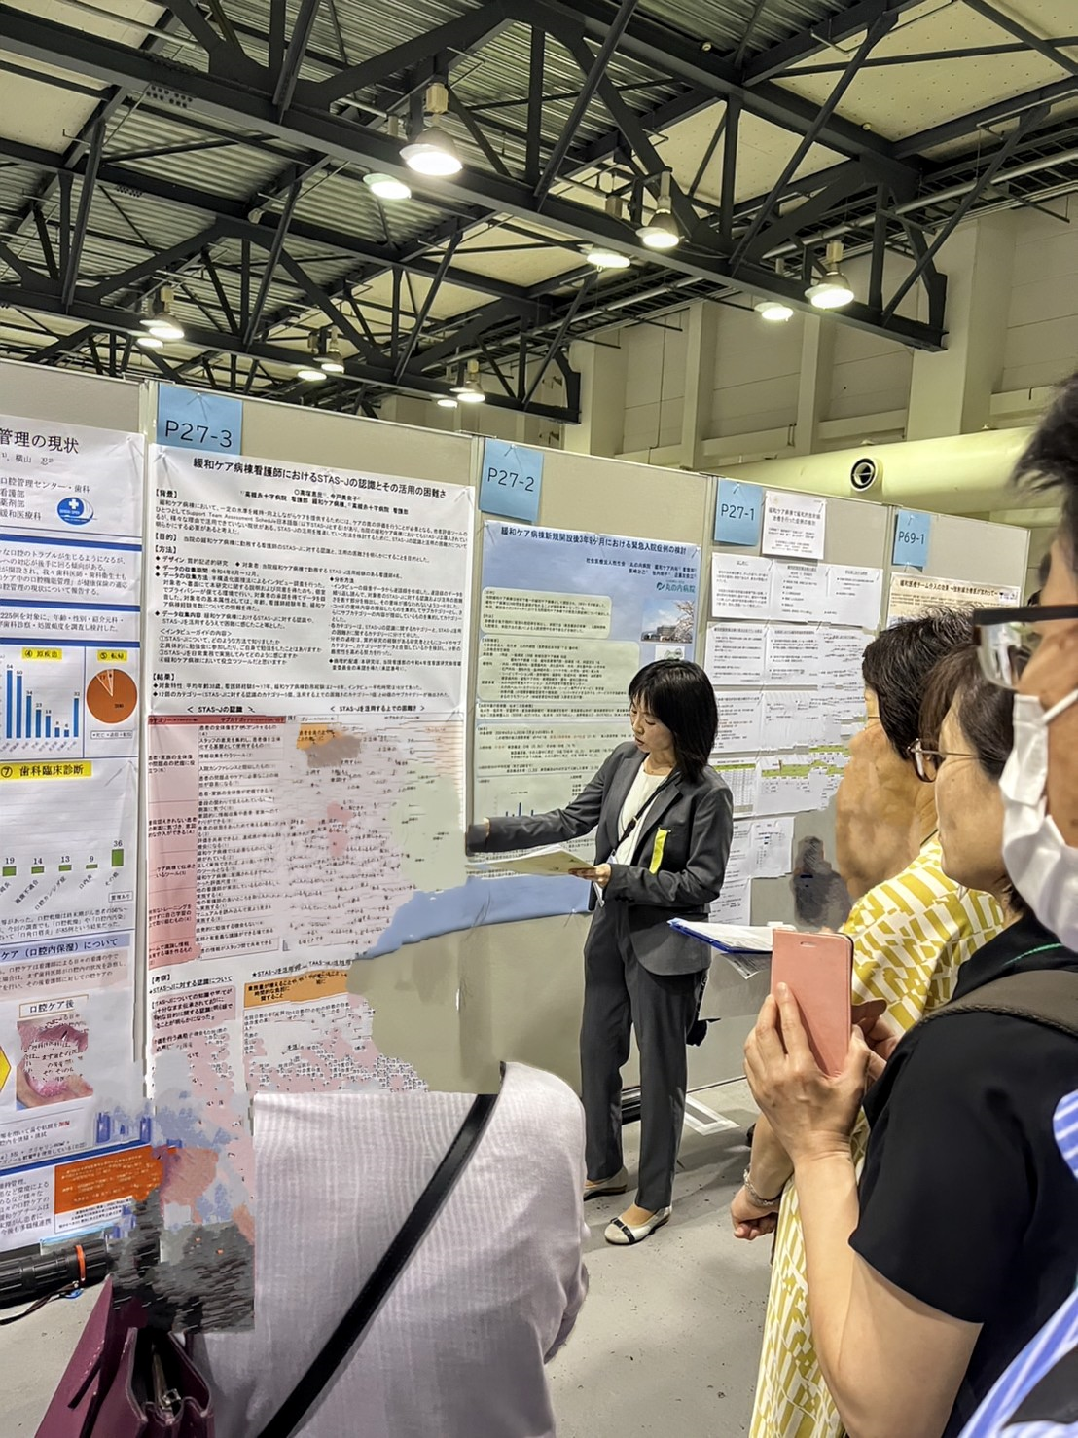
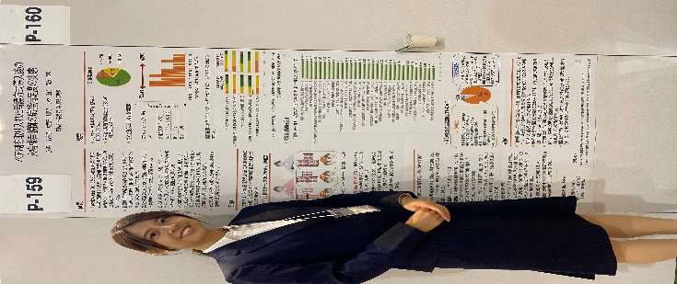
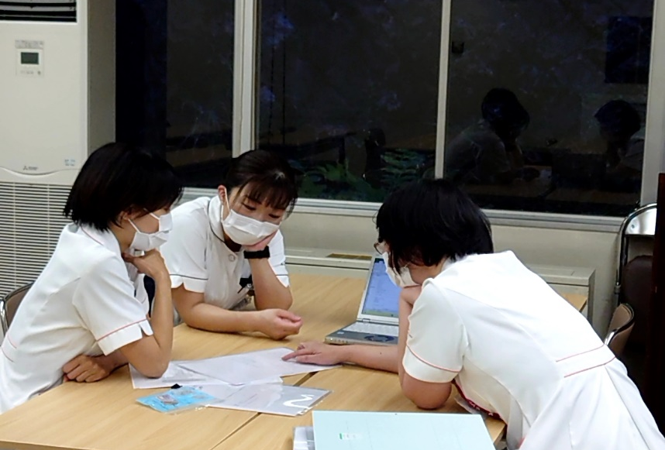
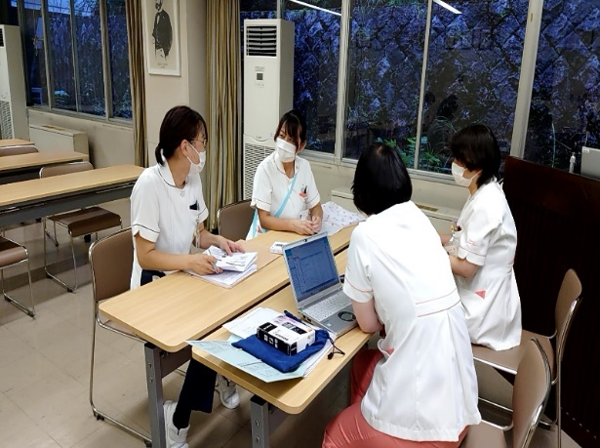
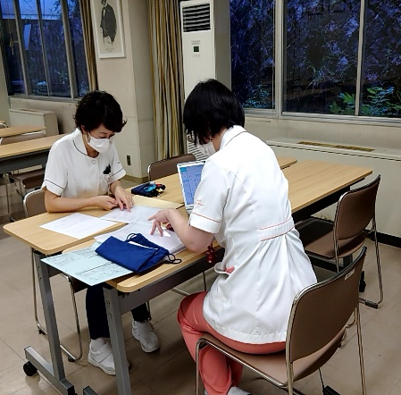
表面：イベント2
看護部新聞
第８号
2024年1１月
看護部
院外の学会発表を終えて
7病棟 森山 智佳子
緩和ケア病棟 髙塚 恵民
日本赤十字医学会総会で「ペア制を取り入れた看護方式導入後のA病棟看護師の職務満足度の実態」という演題でポスター発表を行いました。
長い期間をかけて３人で研究に取り組み、周囲のサポートを受けながら無事に発表できました。
２０２４年６月に開催されました第２９回日本緩和医療学会学術大会において、「緩和ケア病棟看護師におけるSTAS-Jの認識とその活用の困難さ」というテーマでポスター発表をさせていただきました。
今回は、院内の看護研究で発表した内容をブラッシュアップする過程を経験しました。
私は入職して初めて、看護研究と学会発表を経験しました。準備の段階で大変さを感じる部分もありましたがその分学びも多く、乗り越えた後の達成感がありました。
研修の大変さを実感したと同時に達成感も得ることができ、良い学びの機会となりました。
看護研究の研修の一場面（個別面談）
院内看護研究発表会までの研修の流れ
入院中に２回転倒するのはなぜだろうか。
臨床看護研究Ⅰ（集合研修 年間5回実施と個別指導を行います。）
・研究の意義
・看護研究計画書
・文献検索
・研究方法・分析方法
・倫理的配慮
臨床看護研究Ⅱ（個別指導 年間5回実施と希望時追加指導を行います。）
2年間かけて今戸慢性疾患看護専門看護師の指導を受けて、看護研究発表会の準備を整えていきます。
退院調整に必要なことって何かな。
部署の教育に必要なことって何かな。
2025年3月7日（金）の研究発表会に向けて、慢性疾患看護専門看護師の今戸さんより個別指導にて、研究に関する疑問点や今後の方向性のアドバイスをもらっています。自部署の看護の質向上のため頑張っています。
みなさまも一緒に研究取り組んでみませんか？

